Slide 1
9. Kristinuskon synty
LUMO
1

Slide 2

Maailman suurin uskonto
kristinuskolla 2,4 miljardia kannattajaa
juutalaisuuden pohjalta syntynyt
merkittävää kannatusta kaikissa maan­osissa
  Määrällisesti eniten kristittyjä on Latinalaisessa Amerikassa, Euroopassa ja Afrikassa.

Slide 3
Kristinusko syntyi Rooman valtakunnassa
Rooman imperiumissa:
  Valtakulttuurina oli hellenismi ja valtakielenä kreikka
  talous kukoisti, mutta yhteiskunnalliset erot aiheuttivat ajoittain levottomuuksia
  ajanlaskun alku oli pääosin rauhan aikaa.

Slide 4
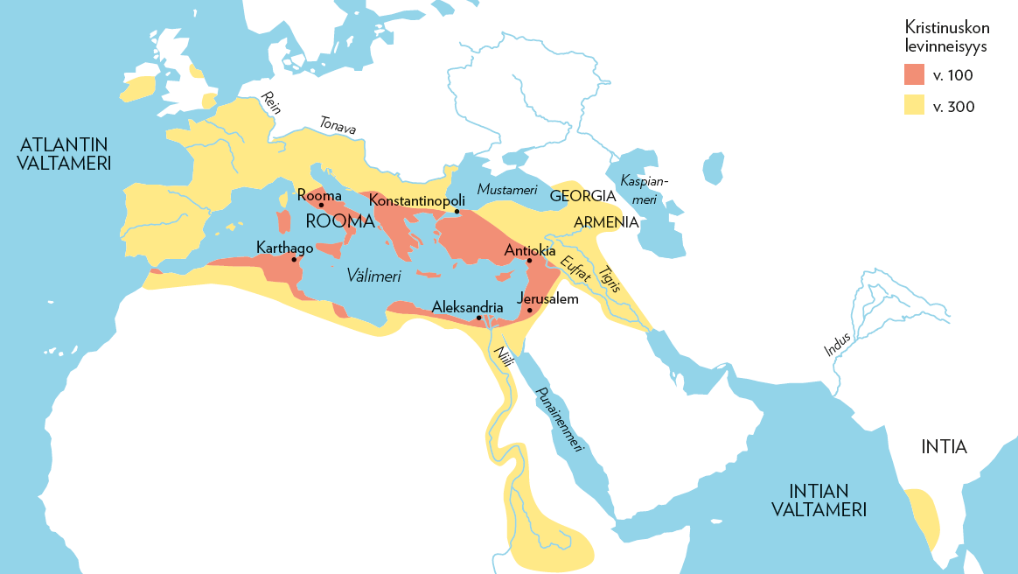

Slide 5
Jeesuksesta kertovat lähteet
Kristilliset lähteet:
  evankeliumit
  Eivät ole Jeesuksen elämäkertoja vaan tulkintoja siitä, kuka Jeesus oli ja mikä oli hänen merkityksensä.
  keskeistä evangelion, ’ilosanoma’, eivät historialliset yksityiskohdat
  Kirjoitettiin vuosina 70–110 eli noin 40–70 vuotta Jeesuksen kuoleman jälkeen.
  Paavalin ja Pietarin kirjeet
  Uuden testamentin ulkopuoliset lähteet
  esim. Tuomaan evankeliumi

Slide 6
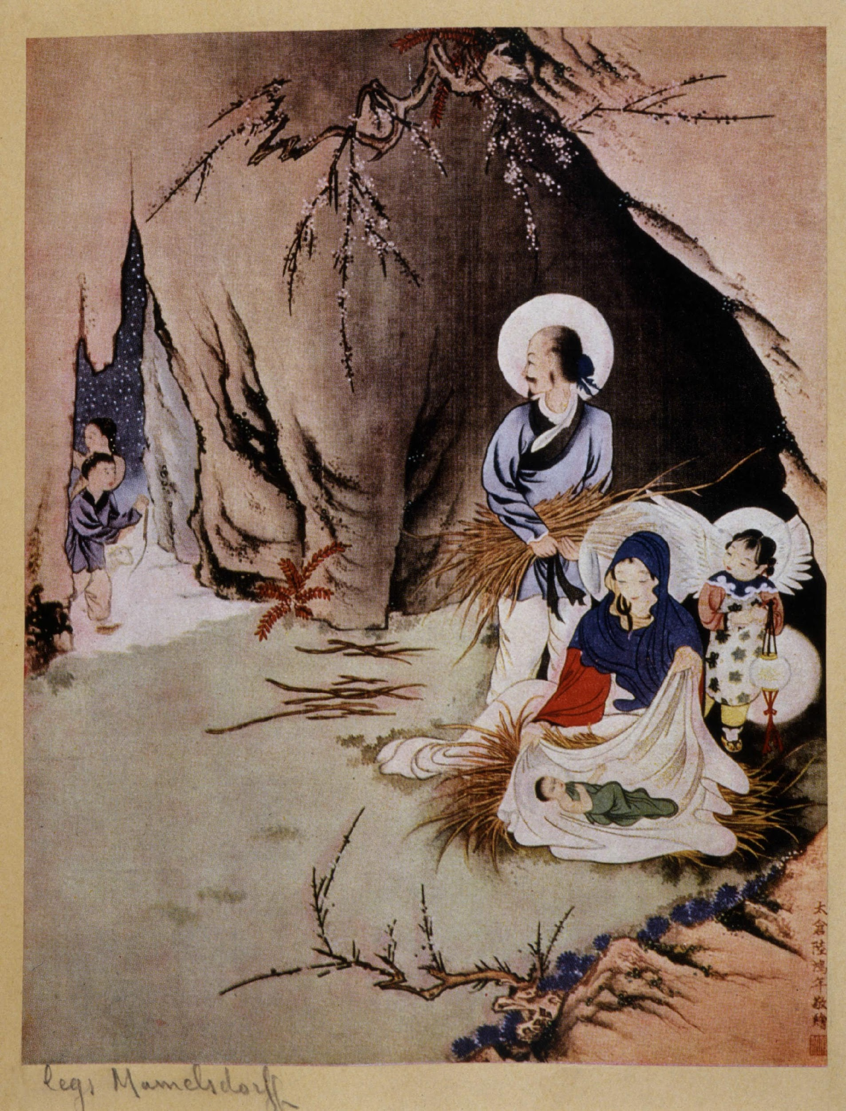
Ei-kristilliset lähteet:
  roomalaiset historioitsijat
  esim. Tacticus ja Suetonius
  juutalaiset tekstit
  esim. Josefus

Slide 7
Mitä Jeesuksesta tiedetään ja mitä hänestä uskotaan?
Jeesus syntyi 7–4 eaa., toimi vaeltavana saarnaajana. Häntä syytettiin jumalanpilkasta ja pidettiin poliittisena uhkana, minkä vuoksi hänet teloitettiin vuoden 30 tienoilla.
Kristittyjen mukaan Jeesus oli syntien sovittaja ja ylösnoussut Jumalan poika.
Jeesuksen ensimmäiset seuraajat uskoivat, että hän oli juutalaisten luvattu Messias.

Slide 8
Kristinusko irtautuu juutalaisuudesta
juutalaisuuden messiasodotus → ylösnousemususko
Ensimmäiset kristityt olivat juutalaisia.
Hellenistikristityt suhtautuivat kriittisesti Mooseksen lakiin.
Jerusalemin apostolien kokous 40-luvun lopulla
Juutalaista lakia ei pidetty enää pelastavana järjestelmänä.
  Kristilliset seurakunnat alkoivat irtautua juutalaisuudesta ja kristinusko alkoi kasvaa ja levitä.

Slide 9

Paavalin merkitys
Sanoma Jeesuksen ylösnousemuksesta kuuluu myös ei-juutalaisille.
suuri merkitys kristinuskon muotoutumisessa juutalaisuudesta erilliseksi omaksi uskonnoksi
Paavali levitti kristinuskoa ympäri Rooman valtakuntaa.
Paavalin kirjeet ovat Uuden testamentin vanhimpia tekstejä, ja ne on kirjoitettu hänen lähetysmatkoillaan 50-luvulla.

